Slide 1
Canvas文字绘制

Slide 2
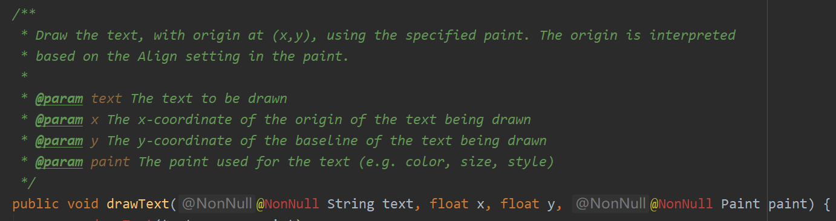
绘制文字

Slide 3
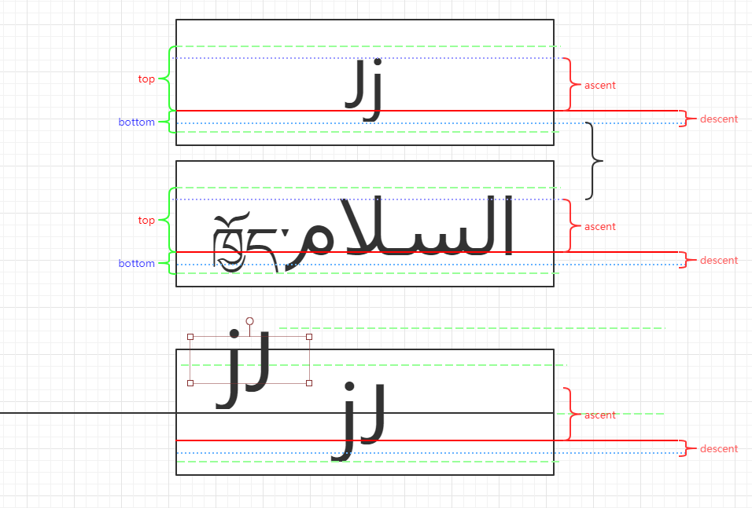
文字的测量

Slide 4
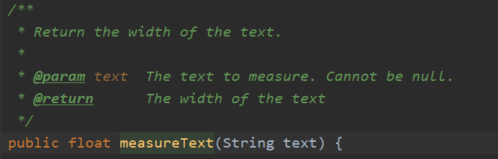
测量文字的宽度

Slide 5
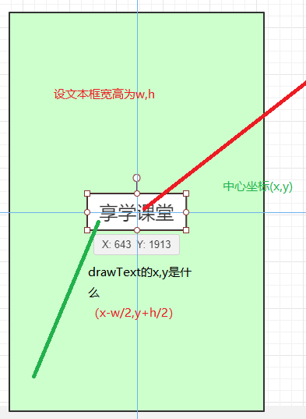
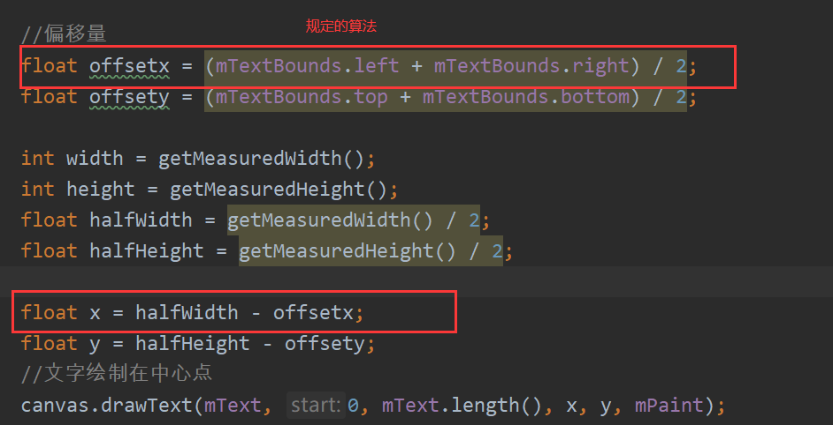
如何把文字绘制在View的中心

Slide 6
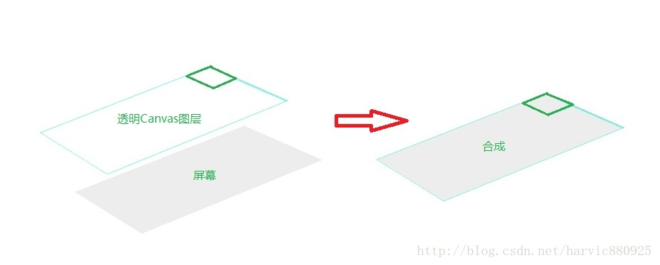
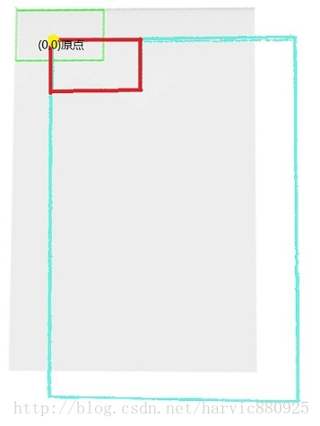
屏幕显示与Canvas的关系
Canvas是一个很虚幻的概念，相当于一个透明图层（用过PS的同学应该都知道），每次Canvas画图时（即调用Draw系列函数），都会产生一个透明图层，然后在这个图层上画图，画完之后覆盖在屏幕上显示。所以上面的两个结果是由下面几个步骤形成的
canvas.drawRect(rect1, paint_green)
上半年
canvas.drawRect(rect1, paint_red)

Slide 7
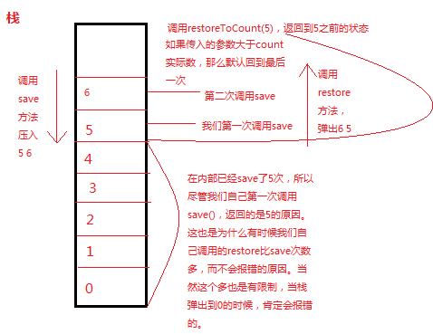
Canvas的保存和回滚
Canvas还提供了保存和回滚属性的方法(save和restore)，比如你可以先保存目前画纸的位置(save)，然后旋转90度，向下移动100像素后画一些图形，画完后调用restore方法返回到刚才保存的位置。

Slide 8
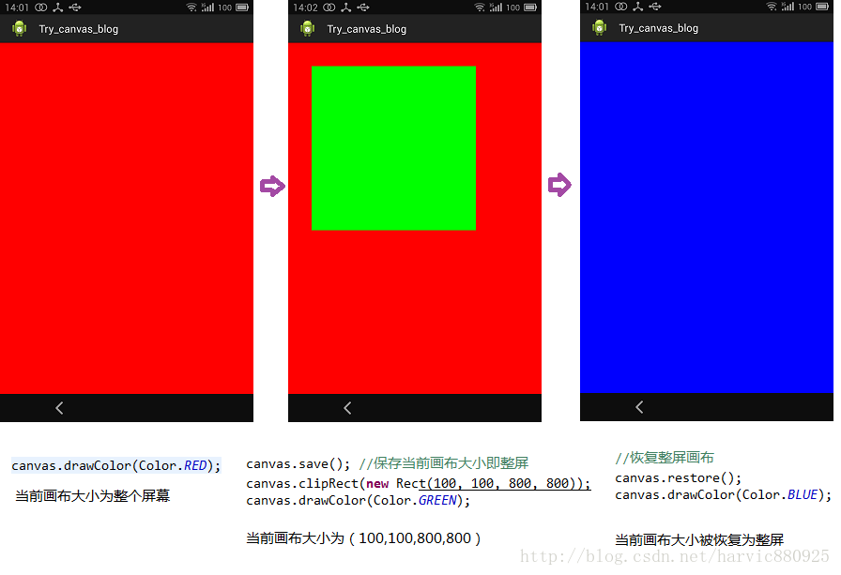
Canvas的保存和回滚

Slide 9
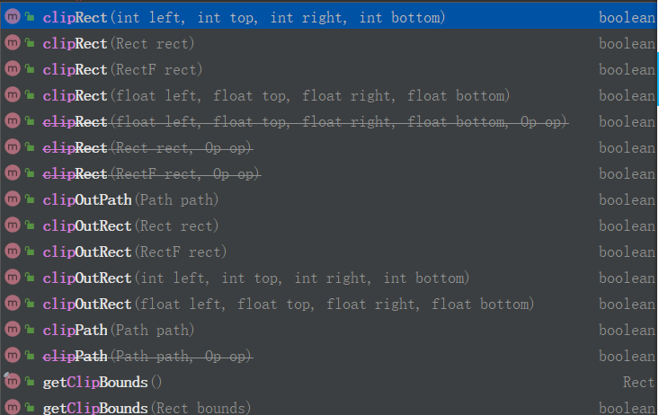
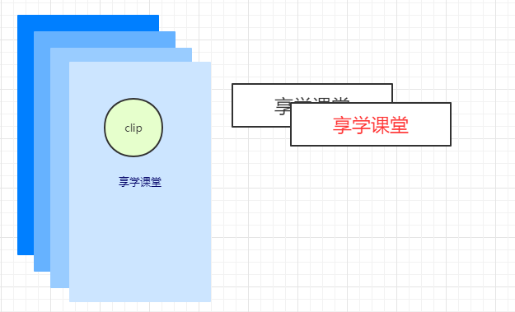
Canvas画布剪裁
clipRect函数是android.graphics.Canvas类下一个用于对画布进行矩形裁剪的方法。
它裁剪了我们想要的绘制区域 ， 有点类似ps里面的遮罩效果

Slide 10
补充资料

Slide 11

谢谢
TECHNOLOGY
观看
Zero
关注享学课堂
免费领取课程

